Slide 1

Python函数进阶
人生苦短，我学Python!

Slide 2
函数说明文档
函数的嵌套调用
变量的作用域
函数多返回值
函数多种传参方式
匿名函数
递归函数

Slide 3
函数说明文档
函数的嵌套调用
变量的作用域
函数多返回值
函数多种传参方式
匿名函数
递归函数

Slide 4
掌握通过注释对函数进行解释说明

Slide 5
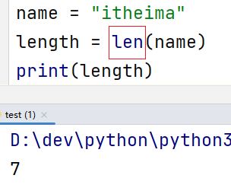

函数
函数：是组织好的，可重复使用的，用来实现特定功能的代码段。
比如:len()就是Python内置的函数：
它是提前写好的
可以重复使用
实现统计长度这一特定功能的代码段
它使用说明怎么看?

Slide 6
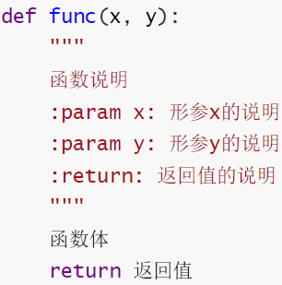

函数的说明文档
函数是纯代码语言，想要理解其含义，就需要一行行的去阅读理解代码，效率比较低。
我们可以给函数添加说明文档，辅助理解函数的作用。
语法如下：
通过多行注释的形式，对函数进行说明解释
内容应写在函数体之前

Slide 7
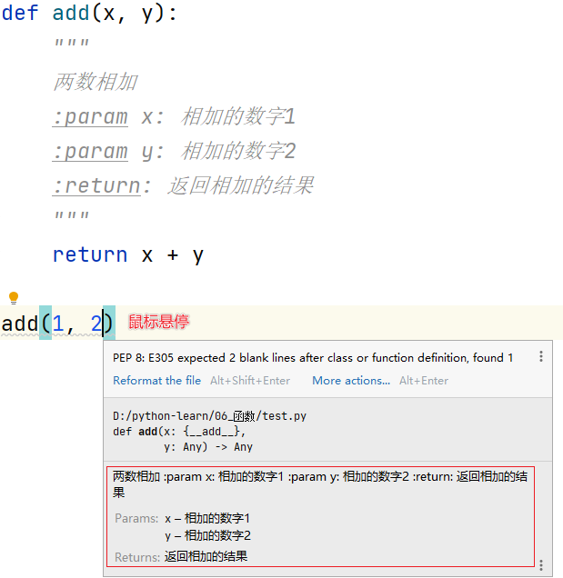
在PyCharm中查看函数说明文档
在PyCharm编写代码时，可以通过鼠标悬停，查看调用函数的说明文档

Slide 8
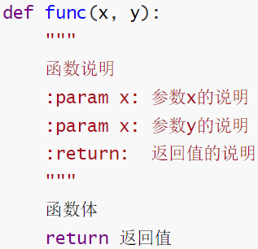
1. 函数说明文档的作用是？
对函数进行说明解释，帮助更好理解函数的功能
2. 定义语法
:param 用于解释参数
:return 用于解释返回值

Slide 9
函数说明文档
函数的嵌套调用
变量的作用域
函数多返回值
函数多种传参方式
匿名函数
递归函数

Slide 10
1. 掌握函数的嵌套调用
2. 理解嵌套调用的执行流程

Slide 11
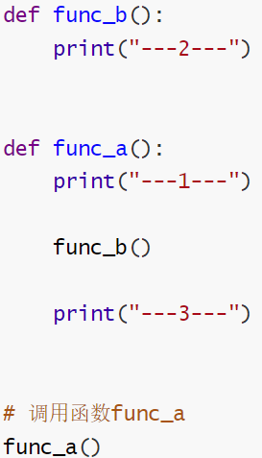
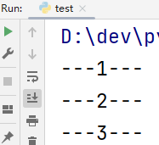
什么是函数的嵌套
所谓函数嵌套调用指的是一个函数里面又调用了另外一个函数
执行效果：

Slide 12
1. 什么是嵌套调用
在一个函数中，调用另外一个函数
2. 执行流程
函数A中执行到调用函数B的语句，
会将函数B全部执行完成后，继续执行函数A的剩余内容

Slide 13
函数说明文档
函数的嵌套调用
变量的作用域
函数多返回值
函数多种传参方式
匿名函数
递归函数

Slide 14
知道什么是局部变量
知道什么是全局变量

Slide 15
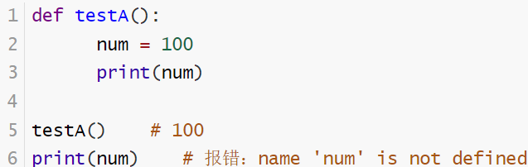
局部变量
变量作用域指的是变量的作用范围（变量在哪里可用，在哪里不可用）
主要分为两类：局部变量和全局变量
所谓局部变量是定义在函数体内部的变量，即只在函数体内部生效
变量num是定义在`testA`函数内部的变量，在函数外部访问报错.
局部变量的作用：在函数体内部，临时保存数据，即当函数调用完成后，则销毁局部变量

Slide 16
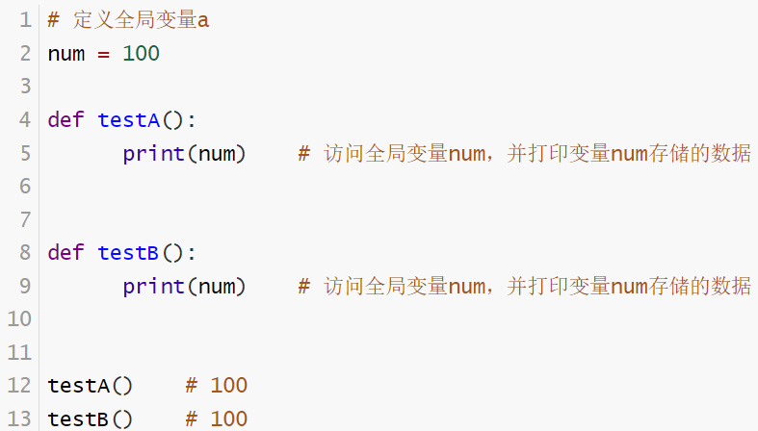
全局变量
所谓全局变量，指的是在函数体内、外都能生效的变量
思考：如果有一个数据，在函数A和函数B中都要使用，该怎么办？
答：将这个数据存储在一个全局变量里面

Slide 17
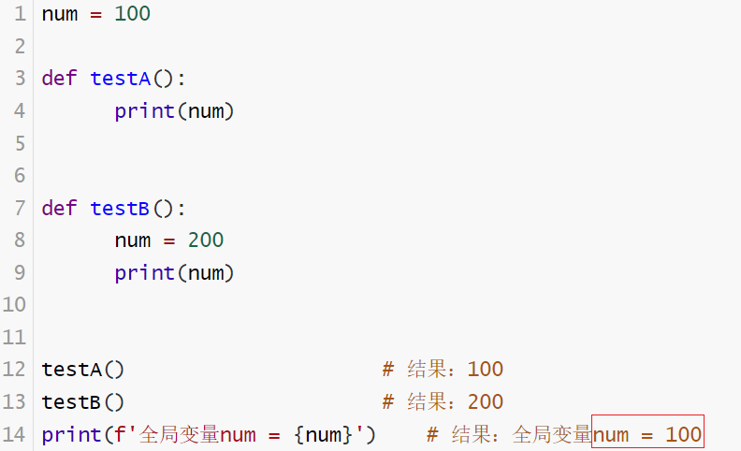
global关键字
思考：`testB`函数需要修改变量num的值为200，如何修改程序？
`testB`函数内部的 num = 200 是定义了一个局部变量

Slide 18
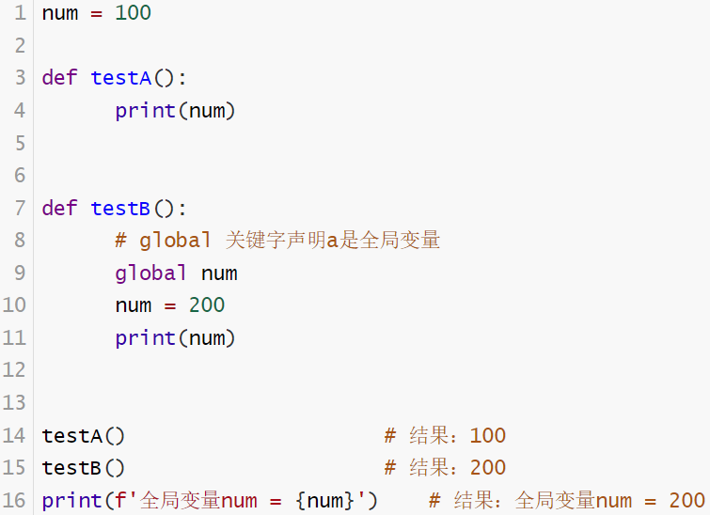
global关键字
☆ 使用 global关键字 可以在函数内部声明变量为全局变量, 如下所示

Slide 19
1. 什么是局部变量
作用范围在函数内部，在函数外部无法使用
2. 什么是全局变量
在函数内部和外部均可使用
3. 如何将函数内定义的变量声明为全局变量
使用global关键字，global 变量

Slide 20
函数说明文档
函数的嵌套调用
变量的作用域
函数多返回值
函数多种传参方式
匿名函数
递归函数

Slide 21
知道函数如何返回多个返回值

Slide 22
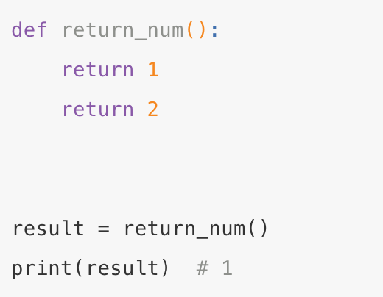
问: 如果一个函数如些两个return (如下所示)，程序如何执行？
答：只执行了第一个return，原因是因为return可以退出当前函数，
导致return下方的代码不执行

Slide 23
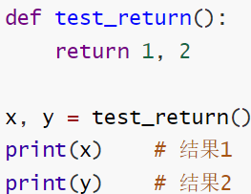

多个返回值
如果一个函数要有多个返回值，该如何书写代码？
按照返回值的顺序，写对应顺序的多个变量接收即可
变量之间用逗号隔开
支持不同类型的数据return

Slide 24
函数说明文档
函数的嵌套调用
变量的作用域
函数多返回值
函数多种传参方式
匿名函数
递归函数

Slide 25
掌握位置参数
掌握关键字参数
掌握不定长参数
掌握缺省参数

Slide 26

函数参数种类
使用方式上的不同, 函数有4中常见参数使用方式:
  位置参数
  关键字参数
  缺省参数
  不定长参数

Slide 27
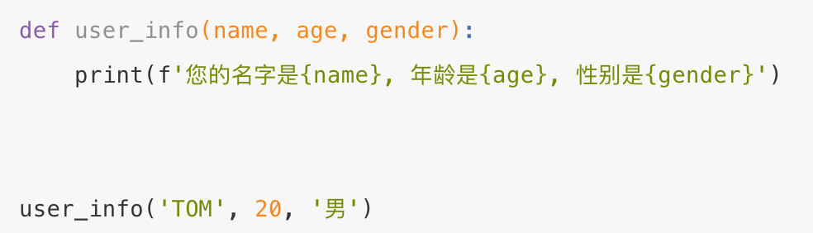
位置参数
位置参数：调用函数时根据函数定义的参数位置来传递参数
注意：
传递的参数和定义的参数的顺序及个数必须一致

Slide 28
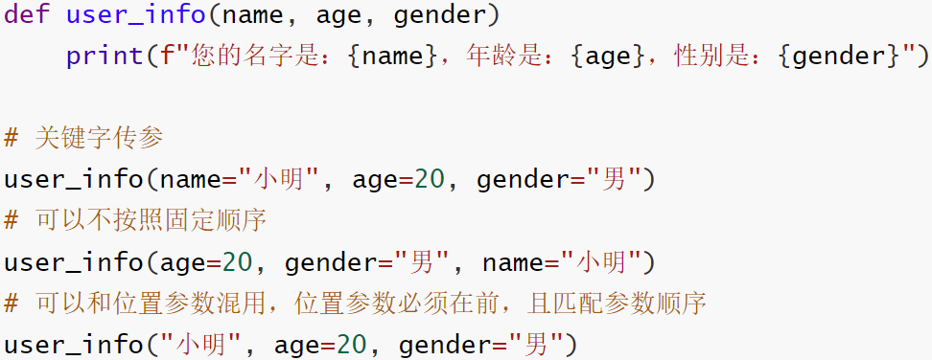
关键字参数
关键字参数：函数调用时通过“键=值”形式传递参数.
作用: 可以让函数更加清晰、容易使用，同时也清除了参数的顺序需求.
注意：
函数调用时，如果有位置参数时，位置参数必须在关键字参数的前面，但关键字参数之间不存在先后顺序

Slide 29
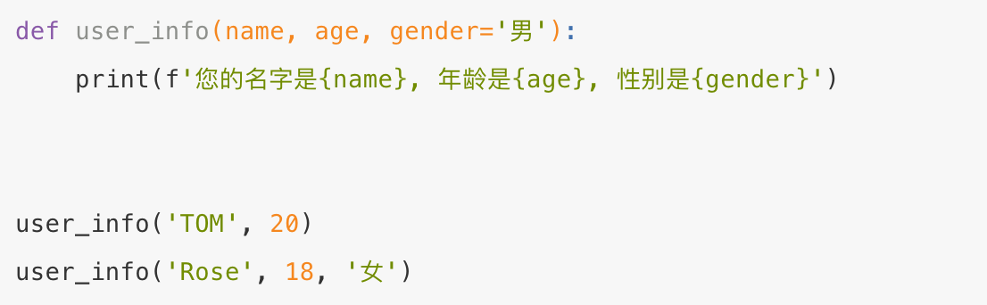
缺省参数
缺省参数：缺省参数也叫默认参数，用于定义函数，为参数提供默认值，调用函数时可不传该默认参数的值（注意：所有位置参数必须出现在默认参数前，包括函数定义和调用）.
作用: 当调用函数时没有传递参数, 就会使用默认是用缺省参数对应的值.
注意：
函数调用时，如果为缺省参数传值则修改默认参数值, 否则使用这个默认值

Slide 30
不定长参数
不定长参数：不定长参数也叫可变参数. 用于不确定调用的时候会传递多少个参数(不传参也可以)的场景.
作用: 当调用函数时不确定参数个数时, 可以使用不定长参数
不定长参数的类型:
①位置传递
②关键字传递

Slide 31
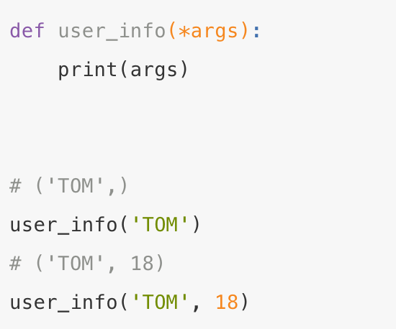
位置传递
注意：
传进的所有参数都会被args变量收集，它会根据传进参数的位置合并为一个元组(tuple)，args是元组类型，这就是位置传递

Slide 32
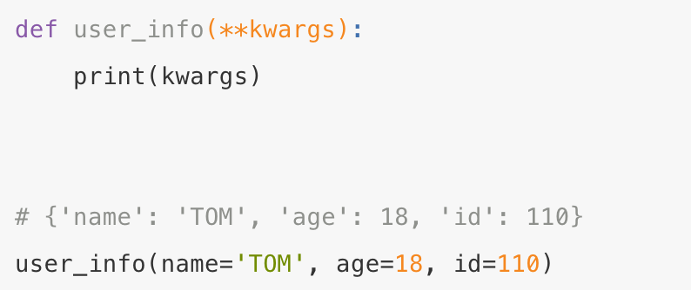
关键字传递
注意：
参数是“键=值”形式的形式的情况下, 所有的“键=值”都会被kwargs接受, 同时会根据“键=值”组成字典.

Slide 33
  1. 掌握位置参数
  ·根据参数位置来传递参数
  2. 掌握关键字参数
  ·通过“键=值”形式传递参数，可以不限参数顺序
  ·可以和位置参数混用，位置参数需在前
  3. 掌握缺省参数
  ·不传递参数值时会使用默认的参数值
  ·默认值的参数必须定义在最后
  4. 掌握不定长参数
  · 位置不定长传递以*号标记一个形式参数，以元组的形式接受参数，形式参数一般命名为args
  · 关键字不定长传递以**号标记一个形式参数，以字典的形式接受参数，形式参数一般命名为kwargs

Slide 34
函数说明文档
函数的嵌套调用
变量的作用域
函数多返回值
函数多种传参方式
匿名函数
递归函数

Slide 35

lambda表达式简介
lambda表达式：简单函数的简洁写法，它又叫匿名函数。
语法形式：
lambda 形参1, 形参2, ... : 单行表达式 或 函数调用
注意点：
1）匿名函数中不能使用 while 循环、for 循环，只能编写单行的表达式，或函数调用
2）匿名函数中返回结果不需要使用 return，表达式的运行结果就是返回结果
3）匿名函数中也可以不返回结果。例如： lambda : print('hello world')

Slide 36
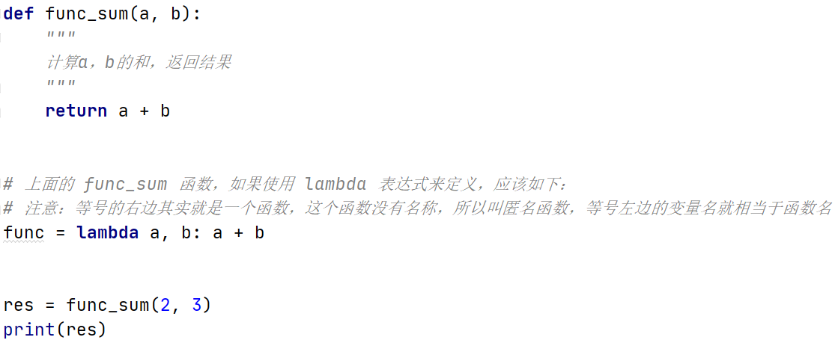
lambda表达式示例

Slide 37
什么是lambda表达式？如何定义？
  简单函数的简洁写法，它又叫匿名函数。
  lambda 形参1, 形参2, ... : 单行表达式 或 函数调用

Slide 38
函数说明文档
函数的嵌套调用
变量的作用域
函数多返回值
函数多种传参方式
匿名函数
递归函数

Slide 39
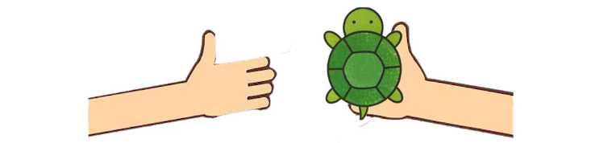
递归函数
什么是递归呢？

Slide 40
递归的应用场景？
递归就是某个函数直接或者间接地调用自身的一种设计程序思想，这样原问题的求解就转换为了许多性质相同但是规模更小的子问题。
在实际工作中，递归有多种应用场景：
① 实现复杂的数学计算，如斐波那契数列，求汉诺塔
② 实现文件递归查询，递归查询某个目录以及子目录下的所有文件

Slide 41
递归三要素
① 明确你这个函数想要干什么
对于递归，很重要的一个事就是，这个函数的功能是什么，他要完成什么样的一件事，而这个，是完全由你自己来定义的。也就是说，我们先不管函数里面的代码什么，而是要先明白，你这个函数是要用来干什么。
② 寻找递归结束条件
所谓递归，就是会在函数内部代码中，调用这个函数本身，所以，我们必须要找出递归的结束条件，不然的话，会一直调用自己，进入无底洞。也就是说，我们需要找出当参数为啥时，递归结束，之后直接把结果返回，请注意，这个时候我们必须能根据这个参数的值，能够直接知道函数的结果是什么。
③ 找出函数的等价关系式
第三要素就是，我们要不断缩小参数的范围，缩小之后，我们可以通过一些辅助的变量或者操作，使原函数的结果不变。

Slide 42
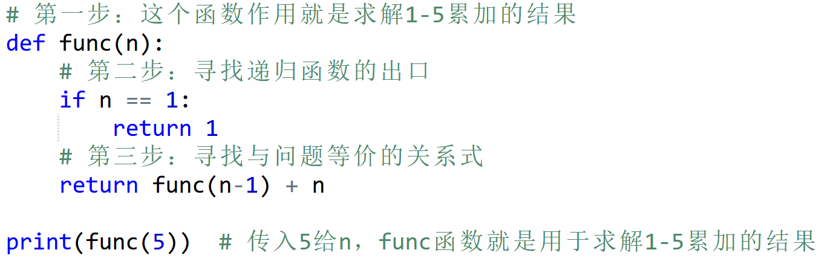
递归示例1
使用递归求1-5累加结果
拓展工具: https://pythontutor.com/render.html

Slide 43
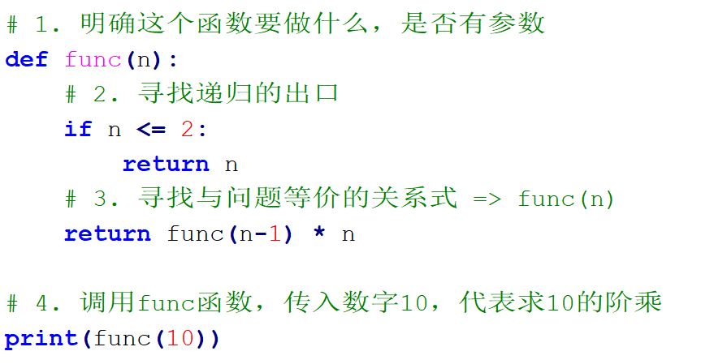
递归示例2
需求: 使用递归求1-10的阶乘!
注意事项
一个正整数的阶乘（factorial）是所有小于及等于该数的正整数的积，如：n!=1×2×3×...×(n-1)×n

Slide 44
1、递归的应用场景？
2、递归三要素？

Slide 45
不死神兔(斐波那契数列)
故事得从西元1202年说起，话说有一位意大利青年，名叫斐波那契。在他的一部著作中提出了一个有趣的问题：假设一对刚出生的小兔一个月后就能长成大兔，再过一个月就能生下一对小兔，并且此后每个月都生一对小兔，一年内没有发生死亡，问：一对刚出生的兔子，一年内繁殖成多少对兔子?

